Slide 1
주식 보고서
보고서 작성일 : 20211105

Slide 2
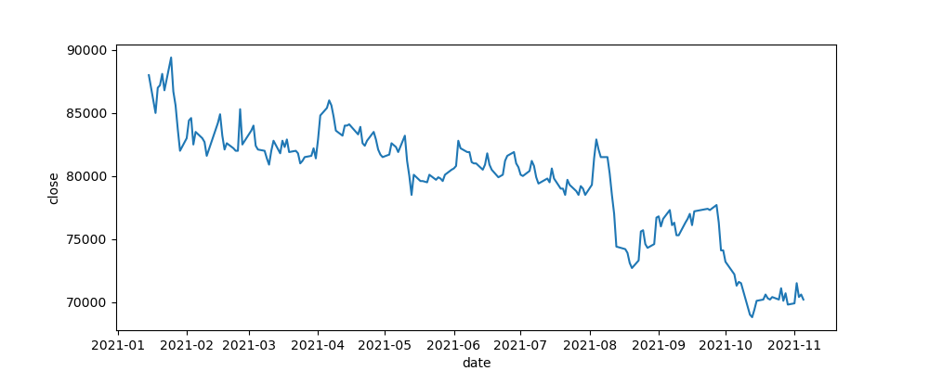
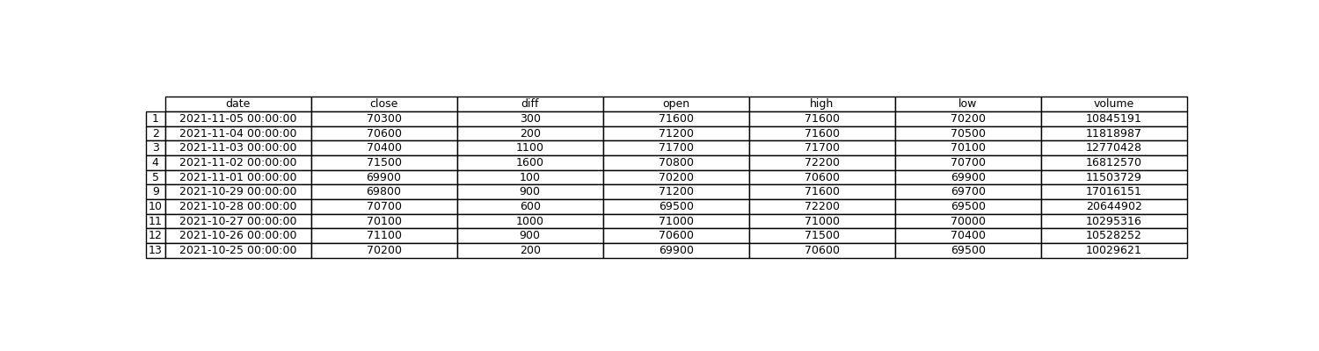
삼성전자, 70200원에 거래 마감

